Slide 1



PHÉP NHÂN, PHÉP CHIA SỐ THẬP PHÂN
PHÒNG GD&ĐT LONG BIÊN
TRƯỜNG THCS LONG BIÊN
C5-B7-T1:
Giáo viên: Phạm Thị Hương

Slide 2


1. Giáo viên: SGK, kế hoạch bài dạy, thước thẳng có chia đơn vị, bảng phụ, máy chiếu, máy tính cầm tay.
2. Học sinh: SGK, thước thẳng có chia đơn vị, bảng nhóm, máy tính cầm tay.

Slide 3











Slide 4
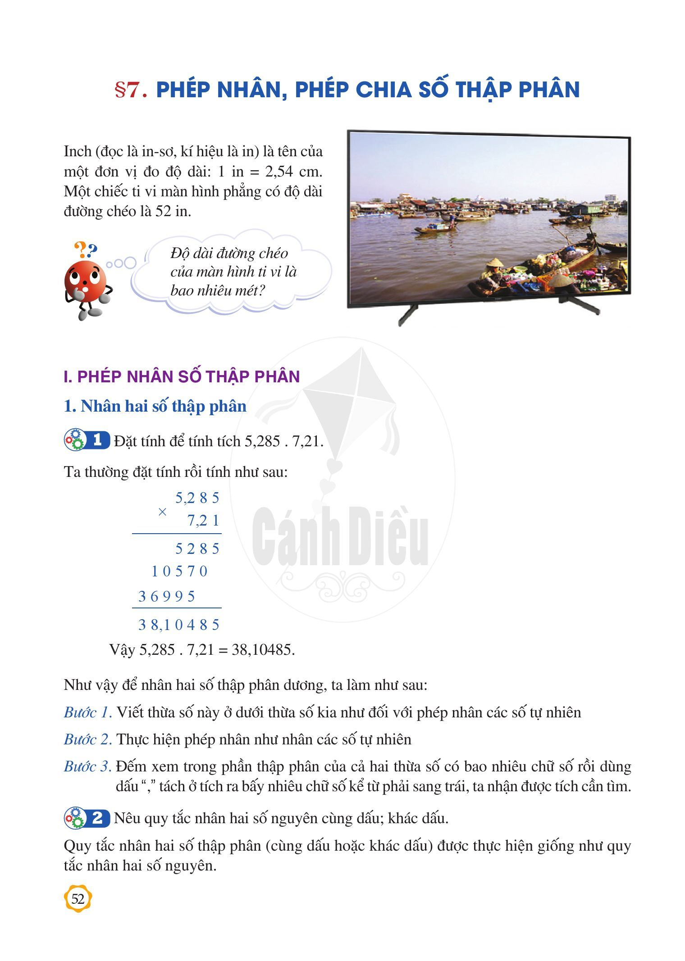


Inch (đọc là in-sơ, kí hiệu là in) là tên của một đơn vị đo độ dài: 1in = 2,54cm. Một chiếc ti vi màn hình phẳng có độ dài đường chéo là 52 in.
52 inch
Độ dài đường chéo của màn hình ti vi là bao nhiêu mét?
Gợi ý:
52 . 2,54 = … (cm) = … (m)
HOẠT ĐỘNG MỞ ĐẦU

Slide 5
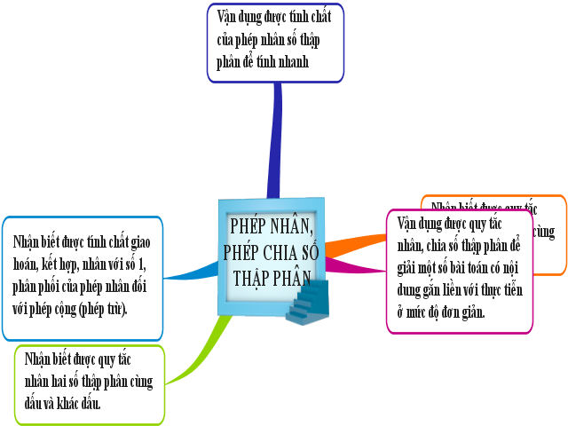
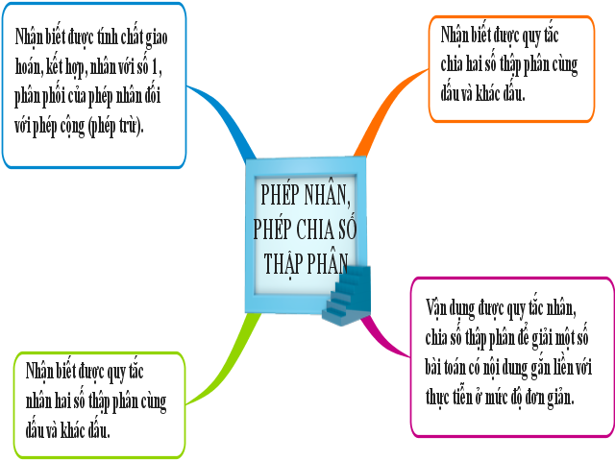


Slide 6
BÀI 7: PHÉP NHÂN, PHÉP CHIA SỐ THẬP PHÂN
I. Phép nhân số thập phân
1. Nhân hai số thập phân
Để nhân hai số thập phân dương, ta làm như sau:
Viết thừa số này ở dưới thừa số kia như đối với phép nhân các số nguyên
Thực hiện phép nhân như nhân hai số tự nhiên
Đếm xem trong phần thập phân của cả hai thừa số có bao nhiêu chữ số rồi dùng dấu “,” tách ở tích ra bấy nhiêu chữ số kể từ phải sang trái, ta nhận được tích cần tìm.
Nêu các bước đặt tính để tính tích
5,285 . 7,21
- Từ đó nêu các bước để nhân hai số thập phân dương.
HOẠT ĐỘNG HÌNH THÀNH KIẾN THỨC

Slide 7
Nêu quy tắc nhân hai số nguyên cùng dấu; khác dấu.

Slide 8
BÀI 7: PHÉP NHÂN, PHÉP CHIA SỐ THẬP PHÂN
I. Phép nhân số thập phân
1. Nhân hai số thập phân
* Để nhân hai số thập phân dương, ta làm như sau:
Viết thừa số này ở dưới thừa số kia như đối với phép nhân các số nguyên
Thực hiện phép nhân như nhân hai số tự nhiên
Đếm xem trong phần thập phân của cả hai thừa số có bao nhiêu chữ số rồi dùng dấu “,” tách ở tích ra bấy nhiêu chữ số kể từ phải sang trái, ta nhận được tích cần tìm.
HOẠT ĐỘNG HÌNH THÀNH KIẾN THỨC
* Quy tắc nhân hai số thập phân (cùng dấu hoặc khác dấu) được thực hiện giống như quy tắc nhân hai số nguyên.

Slide 9
BÀI 7: PHÉP NHÂN, PHÉP CHIA SỐ THẬP PHÂN
I. Phép nhân số thập phân
1. Nhân hai số thập phân
Ví dụ 1: Tính tích
a) (– 9,207) . (– 3,8)
a) (– 9,207) . (– 3,8)
= 9,207 . 3,8
= 34,9866
HOẠT ĐỘNG HÌNH THÀNH KIẾN THỨC
b) (– 9,27) . 4,8
b) (– 9,27) . 4,8
= – (9,27 . 4,8)
= – 44,496

Slide 10
BÀI 7: PHÉP NHÂN, PHÉP CHIA SỐ THẬP PHÂN
I. Phép nhân số thập phân
1. Nhân hai số thập phân
Áp dụng 1: Tính tích
a) 8,15 . (– 4,26)
HOẠT ĐỘNG HÌNH THÀNH KIẾN THỨC
b) 19,427 . 1,8

Slide 11
BÀI 7: PHÉP NHÂN, PHÉP CHIA SỐ THẬP PHÂN
I. Phép nhân số thập phân
1. Nhân hai số thập phân
2. Tính chất của phép nhân số thập phân
Hãy nêu tính chất của phép nhân số nguyên
Giống như phép nhân số nguyên, phép nhân số thập phân cũng có các tính chất: giao hoán, kết hợp, nhân với số 1, phân phối của phép nhân đối với phép cộng và phép trừ.
HOẠT ĐỘNG HÌNH THÀNH KIẾN THỨC

Slide 12
BÀI 7: PHÉP NHÂN, PHÉP CHIA SỐ THẬP PHÂN
I. Phép nhân số thập phân
1. Nhân hai số thập phân
2. Tính chất của phép nhân số thập phân
Ví dụ 2: Tính một cách hợp lí
a) 0,75 . 8
b) 7,63 . 21,15 + 7,63 . (– 121,15)
HOẠT ĐỘNG HÌNH THÀNH KIẾN THỨC
a) 0,75 . 8
b) 7,63 . 21,15 + 7,63 . (– 121,15)
= 3 . 0,25 . 4 . 2
= (0,25 . 4) . (3 . 2)
= 1 . 6
= 6
= 7,63 . [21,15 + (– 121,15)]
= 7,63 . [– (121,15 – 21,15)]
= 7,63 . (– 100)
= – 763

Slide 13
BÀI 7: PHÉP NHÂN, PHÉP CHIA SỐ THẬP PHÂN
I. Phép nhân số thập phân
1. Nhân hai số thập phân
2. Tính chất của phép nhân số thập phân
Áp dụng 2: Tính một cách hợp lí
a) 0,25 . 12
HOẠT ĐỘNG HÌNH THÀNH KIẾN THỨC
b) 0,125 . 14 . 36

Slide 14

- Chia lớp thành 6 nhóm để tham gia trò chơi “Lật mảnh ghép”.
Luật chơi: Mỗi nhóm lần lượt chọn câu hỏi, thời gian
suy nghĩ cho mỗi nhóm là 30 giây, nếu không trả lời
được thì nhóm khác có quyền trả lời. Nhóm nào trả lời đúng câu hỏi miếng ghép tương ứng sẽ được mở ra (được10 điểm).
- Các nhóm chỉ có thể trả lời tên của bức ảnh khi đã trả lời được ít nhất là 4 câu (nếu đúng được 30 điểm, nếu sai mất quyền thi tiếp).
Nhóm nào nhiều điểm nhất thì chiến thắng
Nhóm đó sẽ được ghi 2 điểm cộng

Slide 15











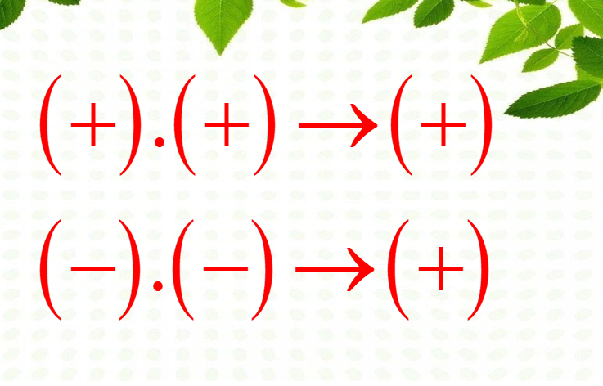













Slide 16

Câu hỏi số 1
Kết quả của phép tính 200 . 0,8 là
A. 16 000
B. 1 600
C. 160
D. 16
HOẠT ĐỘNG LUYỆN TẬP - VẬN DỤNG
HẾT GIỜ
QUAY VỀ

Slide 17
Câu hỏi số 2
Kết quả của phép tính (– 0,5) . (– 0,7) là
– 35
– 0,35
C. 35
D. 0,35
HOẠT ĐỘNG LUYỆN TẬP - VẬN DỤNG
HẾT GIỜ
QUAY VỀ

Slide 18
Câu hỏi số 3
Kết quả của phép tính 1,2 . (– 0,5) là
– 0,6
– 6
C. 6
D. 0,6
HOẠT ĐỘNG LUYỆN TẬP - VẬN DỤNG
HẾT GIỜ
QUAY VỀ

Slide 19
Câu hỏi số 4
Kết quả của phép tính (– 2,5) . (– 0,26) . 4 là
– 2,6
– 0,26
C. 2,6
D. 26
HOẠT ĐỘNG LUYỆN TẬP - VẬN DỤNG
HẾT GIỜ
QUAY VỀ

Slide 20
Câu hỏi số 5
Cho 23 . 456 = 10 488. Hãy cho biết trong các đáp án sau đáp án nào không đúng?
  2,3 . 456 = 1 048,8
  2,3 . 45,6 = 1 04,88
  C. (– 2,3) . (– 4,56) = 10,488
  D. (– 2,3) . 45 600 = – 1 048 800
HOẠT ĐỘNG LUYỆN TẬP - VẬN DỤNG
HẾT GIỜ
QUAY VỀ

Slide 21
Câu hỏi số 6
Bài giải sau đúng hay sai? Nếu sai hãy chỉ ra chỗ sai và sửa lại cho đúng.
(– 0,125) . 5,6 = (– 0,125) . 8 . 7
= [(– 0,125) . 8] . 7
= (– 1) . 7
= – 7
HOẠT ĐỘNG LUYỆN TẬP - VẬN DỤNG
Bài giải đúng
(– 0,125) . 5,6 = (– 0,125) . 8 . 0,7
= [(– 0,125) . 8] . 0,7
= (– 1) . 0,7
= – 0,7
HẾT GIỜ
QUAY VỀ

Slide 22
BỨC ẢNH NÓI VỀ “GIỜ TRÁI ĐẤT”
“TIẾT KIỆM ĐIỆN CHO TRÁI ĐẤT XANH HƠN”

Slide 23
“TIẾT KIỆM ĐIỆN CHO TRÁI ĐẤT XANH HƠN”
Bắt nguồn từ một sự kiện tắt đèn mang tính biểu tượng tại thành phố Sydney, Úc do WWF khởi xướng vào năm 2007. Giờ Trái Đất ngày hôm nay đã trở thành một phong trào có quy mô lớn nhất thế giới. Vào mỗi ngày thứ 7 cuối cùng của tháng ba hằng năm, hàng triệu người tại hơn 188 quốc gia và vùng lãnh thổ lại cùng nhau tắt đèn để thể hiện sự quyết tâm ngăn chặn biến đổi khí hậu và suy thoái môi trường thiên nhiên. Tắt đèn tuy là một hành động nhỏ, nhưng lại thể hiện một ý nghĩa lớn. Đó là biểu tượng của sức mạnh tập thể khi chúng ta cùng nhau hành động để bảo vệ sự sống trên hành tinh này.

Slide 24

Độ dài đường chéo của màn hình ti vi 52 in là bao nhiêu mét?
HOẠT ĐỘNG LUYỆN TẬP - VẬN DỤNG
Giải:
Số mét đường chéo của màn hình ti vi 52 in dài là:
52 . 2,54 = 132,08 (cm) = 1,3208 (m)

Slide 25
Hướng dẫn về nhà
Ôn tập các bước thực hiện nhân hai số thập phân; quy tắc nhân, chia hai số thập phân (cùng dấu hoặc khác dấu); tính chất của phép nhân số thập phân.
Xem lại các bài tập đã làm.
BTVN: 5; 8 trang 56 sgk.
Tiết sau luyện tập “Phép nhân, phép chia số thập phân”.

Slide 26

CHÚC QUÝ THẦY CÔ SỨC KHỎE VÀ THÀNH CÔNG!
CHÚC CÁC EM NGOAN, HỌC GIỎI!

